Slide 1
PERSPECTIVAS DE LA CONECTIVIDAD EN LA AVIACIÓN MEXICANA 2015-2016
ALEJANDRO COBIÁN BUSTAMANTE
JUNIO 2016

Slide 2
CONTENIDO
CANAERO
CONECTIVIDAD
ELEMENTOS DE LA CONECTIVIDAD
PARTICIPACIÓN DEL TRANSPORTE AÉREO EN EL PIB
TRÁFICO DE PASAJEROS EN MÉXICO 2005-2015
PASAJEROS POR REGIÓN ENE-MAY 2016 vs 2015
TOP 10 AEROPUERTOS (PASAJEROS) EN MÉXICO (ENE-ABR 2016)
NUEVAS RUTAS – 2016
FLOTAS – CAPACIDAD INSTALADA (1 TRIM 2016)
ESCENARIOS CONVENIO BILATERAL / MERCADO MEX-EUA
BENEFICIOS DEL CONVENIO BILATERAL MEX-EUA
NAICM – DESARROLLO AEROPORTUARIO
CONCLUSIONES

Slide 3
CANAERO
LA CANAERO ESTÁ INTEGRADA POR MÁS DE 67 EMPRESAS, AGRUPANDO AEROLÍNEAS NACIONALES E INTERNACIONALES DE PASAJEROS Y CARGA, ASÍ COMO PRESTADORES DE SERVICIOS. RELACIONADOS

Slide 4
CONECTIVIDAD
Debe contar con la capacidad para transportar a un pasajero de un punto a otro con la menor cantidad posible de conexiones.
Tiempos mínimos de conexión para los pasajeros.
Mayor facilitación en servicios migratorios, aduanales y de seguridad.
Fuente: Conferencia Mundial de Transporte Aéreo (ATConf/6-WP/20 - 19-DIC-12).
Nota de estudio sobre la «Mejora de la Conectividad y la Facilitación del Transporte Aéreo» (OACI). http://www.icao.int/Meetings/atconf6/Documents/WorkingPapers/ATConf6-wp020_es.pdf

Slide 5
ELEMENTOS DE LA CONECTIVIDAD
Optimización Procesos
- Migración
- Aduana
- Seguridad
Tiempos Mínimos de Conexión
Mejores prácticas internacionales
Hub
Eficiente y competitivo
EXPERIENCIA
PASAJERO

Slide 6
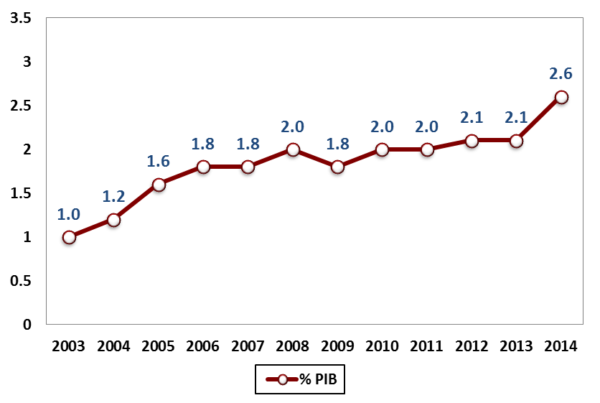
PARTICIPACIÓN DEL TRANSPORTE AÉREO EN EL PIB
% PIB
% CONTRIBUCIÓN AL PIB EN MÉXICO (TRANSPORTE AÉREO)
Fuente: Elaboración propia con datos de North America Transportation Systems (nats.sct.gob.mx).

Slide 7
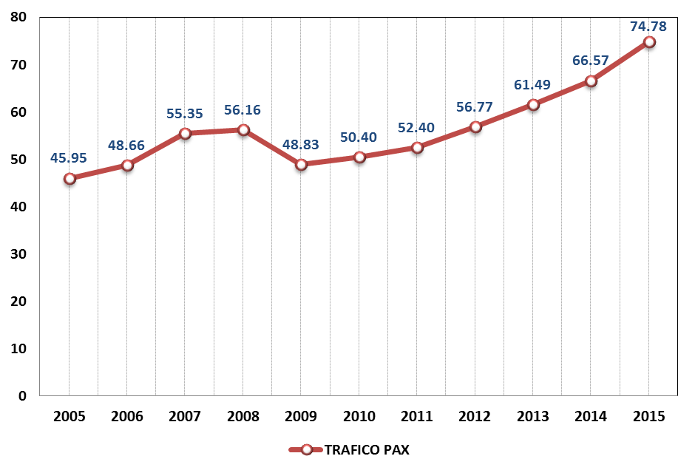
TRÁFICO DE PASAJEROS EN MÉXICO 2005-2015
MILLONES DE PASAJEROS
CONCEPTO | 2005-2015 | 2009-2015
ΔPAX | 28.83 | 25.95
TCMA(%) | 4.43 | 6.09
Fuente: Elaboración propia con datos de la DGAC-SCT.

Slide 8
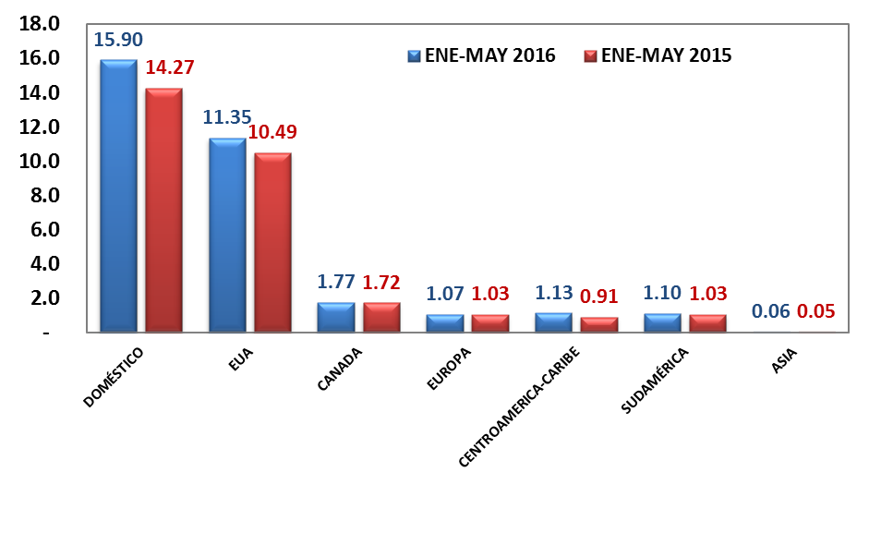
PASAJEROS POR REGIÓN / ENE-MAY (2016 vs 2015)
CONCENTRACIÓN | ENE-MAY 2016 | ENE-MAY 2015
DOMÉSTICO + EUA | 84.1% | 80.7%
RESTO DEL MUNDO | 15.9% | 14.7%
MILLONES DE PASAJEROS
Fuente: Elaboración propia con datos de la DGAC-SCT.

Slide 9
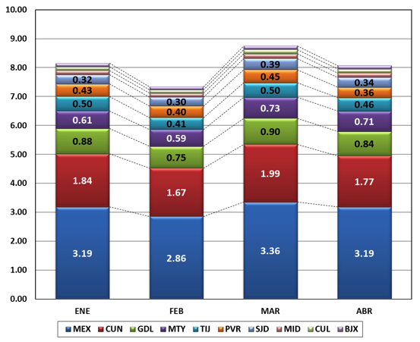
TOP 10 AEROPUERTOS (PASAJEROS) MÉXICO - 2016
10.75
9.98
8.07
ACUMULADO
ENE-ABR 2016
MÉXICO | 39.64
TOP | 32.34
8.76
8.16
9.03
9.88
7.34
MILLONES DE PASAJEROS
Fuente: Elaboración propia con datos de la DGAC-SCT.

Slide 10
NUEVAS RUTAS – 2016*
41
16
57
Nacional
Internacional
Totales
Aeromexico 7
Volaris 16
Vivaaerobus 13
Aeromar 4
TAR 10
American 5
Alitalia 1
Aircanada 1
*Anunciadas en el periodo Enero-Junio 2016.
Nacionales 279 | Internacionales 186 | Nuevas rutas 2015** 465
** Subsecretaría de Transporte-SCT
Fuente: Aeromexico, Volaris, TAR, Vivaaerobus, Aeromar, Aerolatinnews, Vuelamex y ALTA.

Slide 11
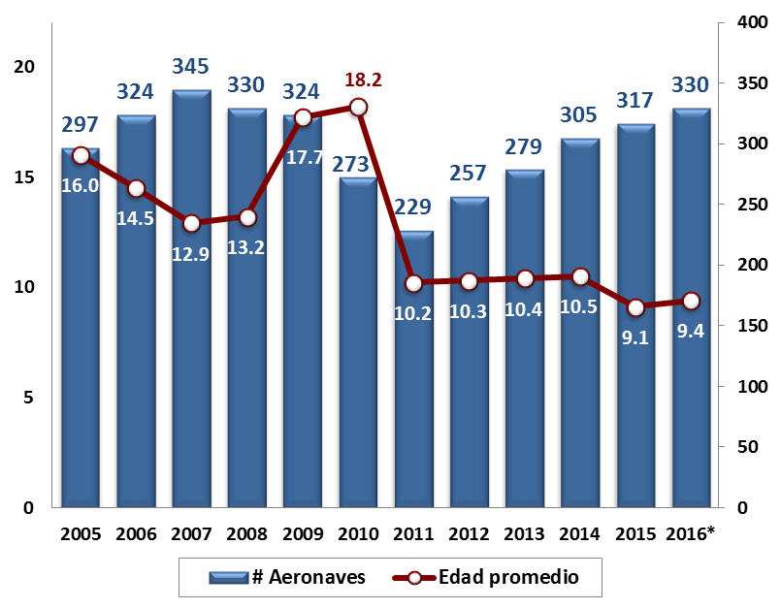
FLOTAS - CAPACIDAD INSTALADA (ENE-MAR 2016*)
SERVICIO REGULAR NACIONAL
EDAD (AÑOS)
CANTIDAD DE AERONAVES
Fuente: Elaboración propia con datos de la DGAC-SCT.
2016*: Actualización 1er Trimestre

Slide 12
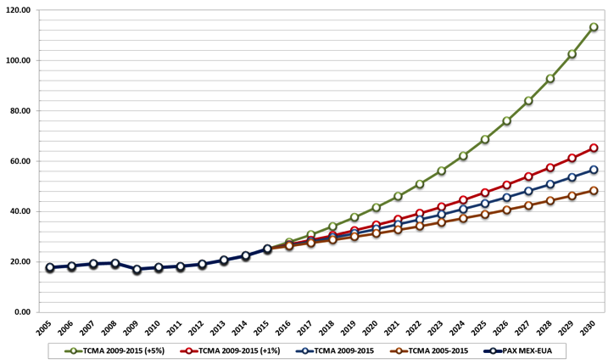
ESCENARIOS CONVENIO BILATERAL / MERCADO MEX-EUA
TCMA: Tasa de Crecimiento Media Anual para el mercado MEX-EUA
113.37
TCMA 2005-2015 | TCMA 2009-2015
3.16 % | 5.54 %
65.22
MILLONES DE PASAJEROS
56.62
48.32
25.23
17.82
* FLETAMENTO EXCLUIDO (CHÁRTERS)
Fuente: Elaboración propia con datos de la DGAC-SCT

Slide 13
BENEFICIOS CONVENIO BILATERAL MEX-EUA
Mejora de servicios: Rutas, frecuencias, precios. (16% incremento en pasajeros).
Desarrollo regional: 74% de tránsito de pasajeros entre México y EUA en rutas que no pasan por el AICM.
Apoya esquemas de comercio intensivo: E-commerce; México 1% del PIB, EUA 8%, Reino Unido 13%.
Impulsa el intercambio comercial: 16% pasajeros anuales – 650 millones USD adicionales en el sector turismo (datos de SECTUR).
3er Mercado transfronterizo más grande del mundo.
Conectividad
Flujo pasajeros
Derrama económica
Fuente: Subsecretaría de Transporte – SCT.

Slide 14
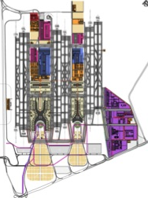
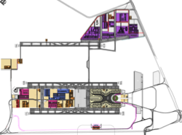
NAICM – DESARROLLO AEROPORTUARIO
AICM (Actual)
38 millones de pasajeros por año
2 pistas paralelas sin operaciones simultáneas
63 puertas de contacto 46 posiciones remotas
770 hectáreas
NAICM - 1ª Fase (2020)
68 millones de pasajeros por año
3 pistas paralelas con operaciones simultáneas
98 puertas de contacto 42 posiciones remotas
4,431 hectáreas
NAICM – Máximo desarrollo
125 millones de pasajeros por año
6 pistas paralelas con operaciones simultáneas
159 puertas de contacto 51 posiciones remotas
4,431 hectáreas
Fuente: GACM.

Slide 15
CONCLUSIONES
Expectativa de la mejora en la Conectividad:
Crecimiento de la participación del Transporte Aéreo al PIB.
Aceleración en el crecimiento de pasajeros (vía aérea) en los últimos 6 años.
Conectividad natural del sistema, por la concentración del tráfico de pasajeros en los aeropuertos top.
Aumento de flota y disminución de la edad promedio (mayor utilización).
Concentración de pasajeros en mercado doméstico y E.U.A.
NAICM – Detonante del tráfico aéreo a partir del 2020.
Convenio Bilateral – Incremento del tráfico e intercambio de bienes y servicios hacia/desde E.U.A. por su adopción.

Slide 16
GRACIAS

